Slide 1
Государственное бюджетное дошкольное учреждение детский сад №9 Красногвардейского района Санкт – Петербурга
НОВОГОДНЯЯ ИГРУШКА
Проект детей, родителей и воспитателей старшей группы № 6
Информационно – обучающий
Воспитатель: Леонова Е.В.
2015 год

Slide 2
Характеристики проекта
Руководители проекта:
Леонова Е.В.
Участники:
Дети старшей группы № 6
Родители воспитанников группы
Воспитатели старшей группы №6

Slide 3
Тип проекта: информационно-обучающий
Характер: внутригрупповой проект
Продолжительность: 3 недели

Slide 4
Цели и задачи проекта
Цель: Приобщение к культуре новогоднего праздника, его традициям; развитие художественно-эстетического отношения к окружающей действительности, обогащение детских впечатлений.
Задачи:
Познакомить с разнообразием новогодних игрушек и традицией украшать новогоднюю ёлку.
Развитие художественно-эстетических способностей, умений и навыков продуктивной деятельности.
Способствовать взаимодействию детей и родителей в изготовлении и коллекционировании новогодних игрушек.

Slide 5
Актуальность проблемы
Наши дети часто не представляют себе, что мамы и папы тоже были маленькими детьми, ждали Новогоднего праздника, мастерили игрушки и украшали елку. Мы хотим показать им елочные игрушки из детства их мам и пап, рассказать об истории появления новогодней елки, обсудить семейные праздничные традиции и научить делать новогодние украшения своими руками.

Slide 6
I этап. Подготовительный
Подбор материалов по теме:
Книги новогодней тематики
Загадки о новогодних праздниках
Изготовление материалов по теме (дидактическая игра «Цветные снеговики»)
Подбор иллюстраций

Slide 7
II этап. Основной
Выставка новогодних игрушек, сделанных совместно с родителями.
Рассказы детей об изготовлении игрушек в семье.
Чтение художественной литературы новогодней и зимней тематики В. Степанов «Новогодний дождь», «Белый терем – зимний лес», «Снегурочка», П. Синявский «Мы встречали Новый год», «До чего же трудно ждать Новый год», З. Александрова «Шёл по лесу Дед Мороз», «Зимняя песенка», «Новый снег»

Slide 8
Рекомендации для совместного чтения с родителями А. Усачёв «Школа снеговиков», М. Бонд «Медвежонок Паддингтон и Рождество» и др.
Совместная деятельность панно для украшения группы «Снегурочка»
Просмотр и обсуждение презентации «История новогодней игрушки»
Пальчиковая гимнастика «Фонарики», «Ёлка», «На Ёлке»
Кукольный театр на магнитах «Снеговик-почтовик» (по сказке В. Сутеева)
Беседа «Из чего делают новогодние игрушки»
Прослушивание детских песен «Что такое Новый год?», «Маленькой ёлочке холодно зимой», «Зимняя сказка»
Отгадывание загадок про новогоднюю ёлку, ёлочные игрушки, Новый год.
Дидактическая игра «Разноцветные снеговики»

Slide 9
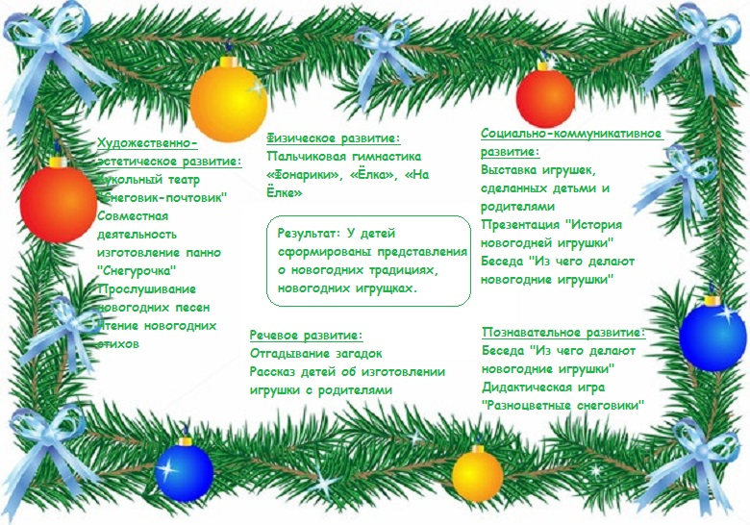

Slide 10
III этап. Заключительный
Дети:
Обогащение знаний и представлений о традициях празднования Нового Года, истории появления новогодних игрушек.
Проявление творческой активности при изготовлении поделок для украшения группы.
Воспитание любви к чтению литературных произведений.
Педагоги:
Продолжение освоения метода проекта.
Родители:
Качественное взаимодействие с детьми во время изготовления новогодней игрушки и обсуждения любимых игрушек

Slide 11
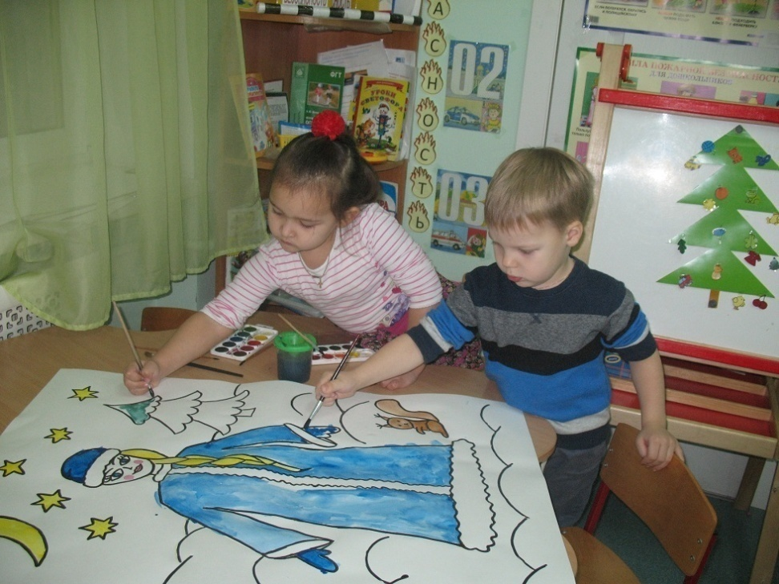
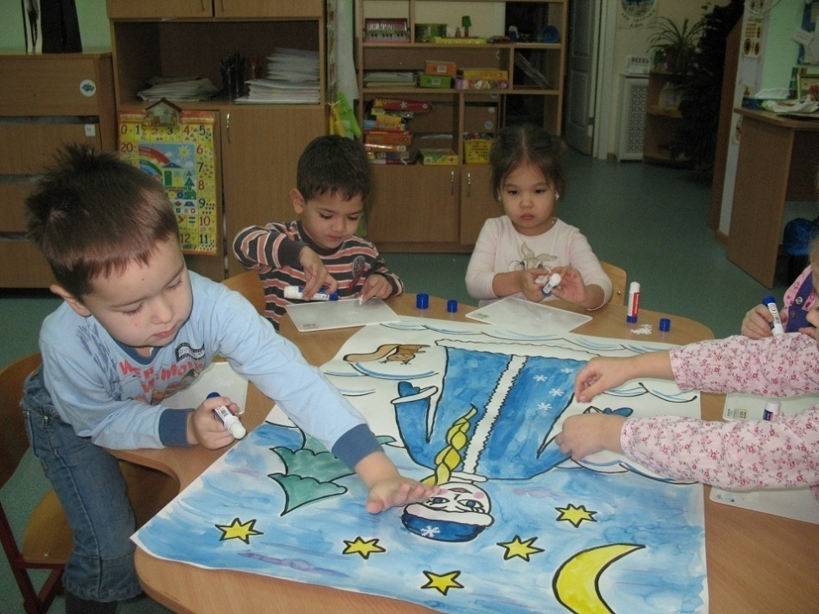
ФОТООТЧЕТ

Slide 12
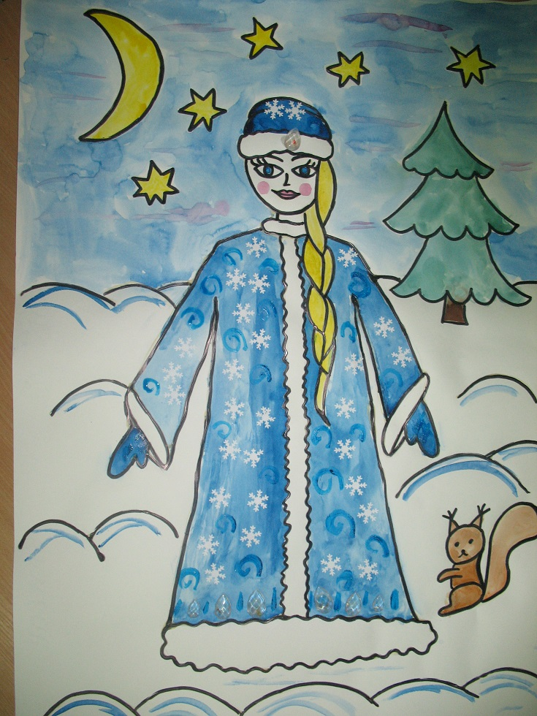

Slide 13
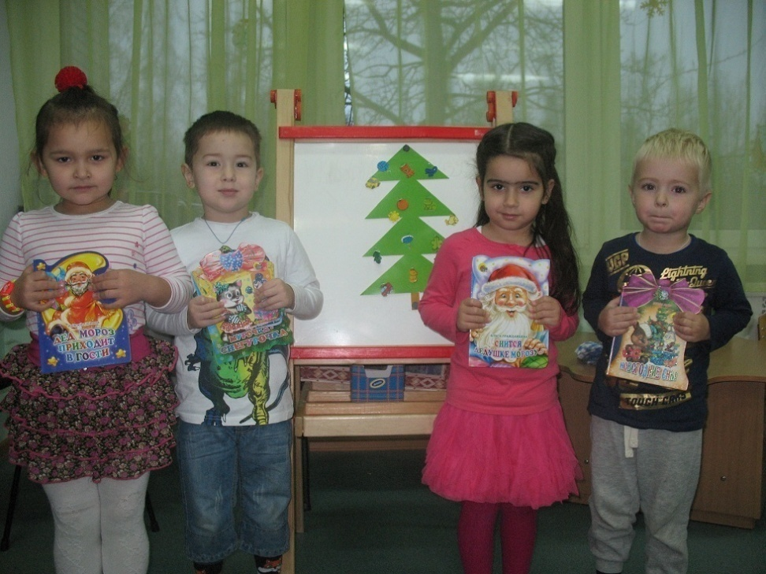
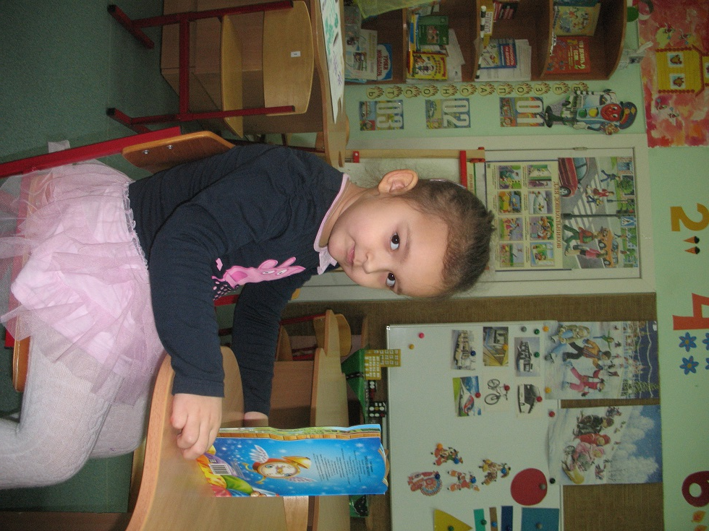

Slide 14
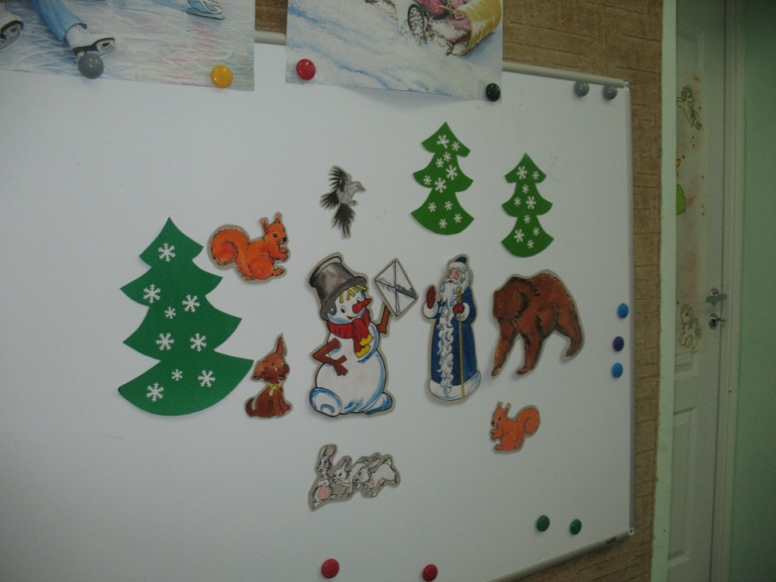
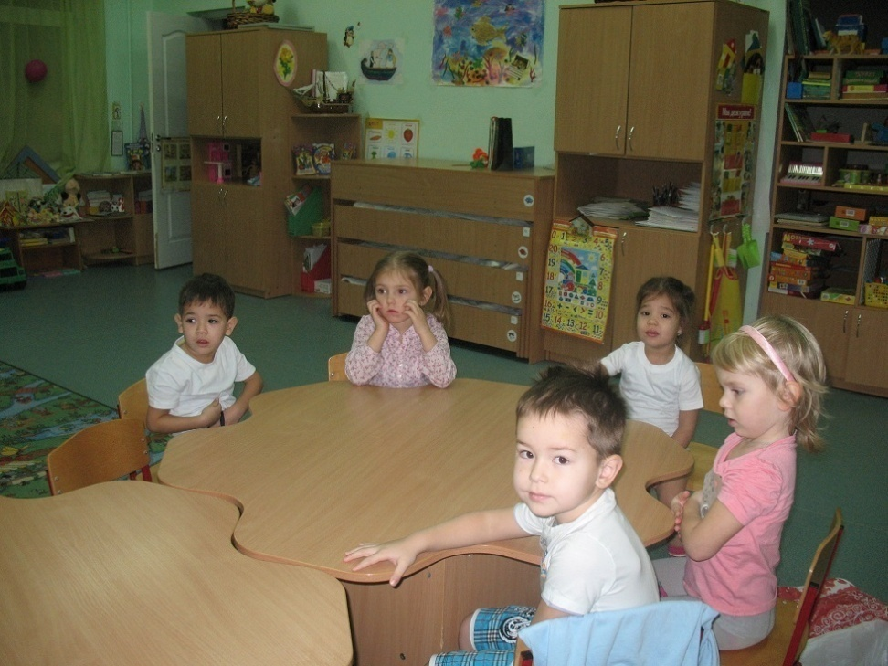

Slide 15
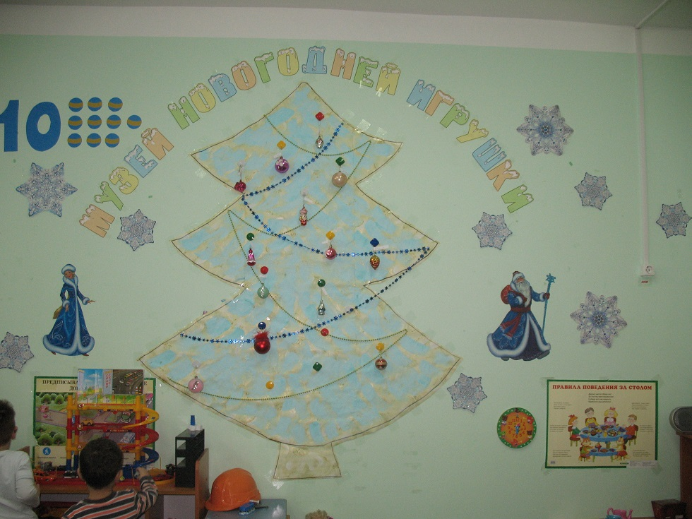

Slide 16
